Slide 1
5
Bab
Keselamatan Kebakaran dan Ledakan
Disusun oleh:
Tim Dosen K3L FTUI
Genap 2019/2020

Slide 2
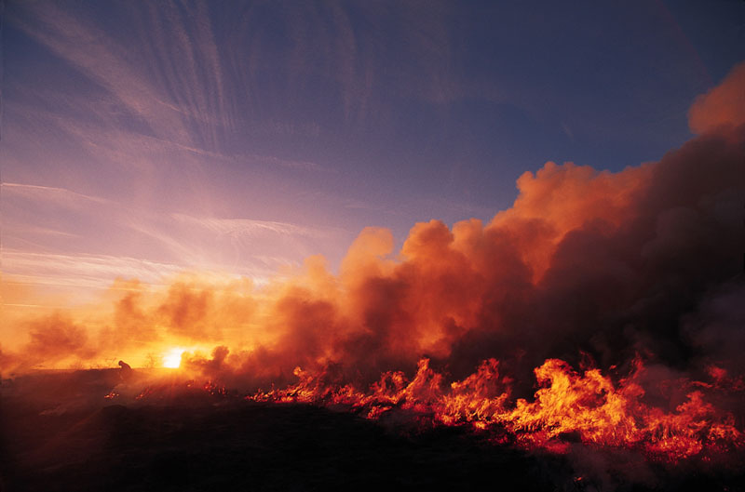
Materi yang dibahas
Pengertian umum mengenai kebakaran dan bencana
Jenis-jenis (tipologi) kebakaran
Statistik kebakaran
Peran Pemadam Kebakaran
Pengaturan dalam Perundangan RI
Pertimbangan Keselamatan dan Proteksi Kebakaran dalam Pengembangan Wilayah
Pengertian ledakan dan dampaknya

Slide 3
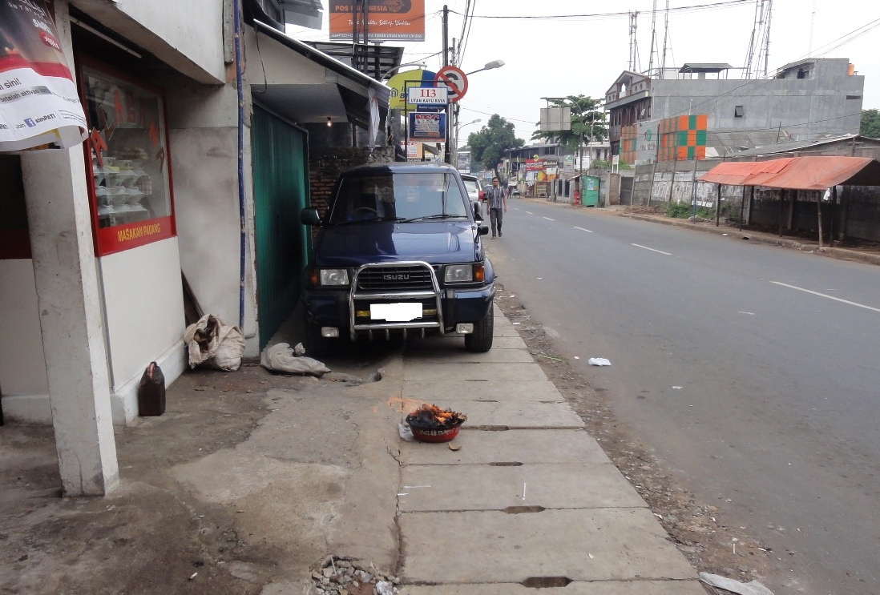
Api dalam kehidupan masyarakat sehari-hari
Mengapa ada api di tepi jalan yang sepi ?

Slide 4
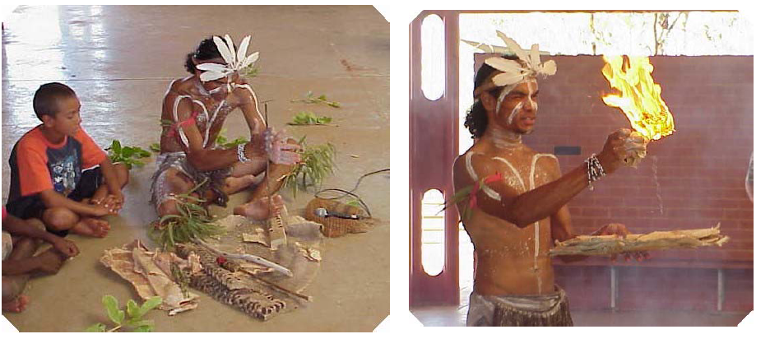

Slide 5
Pengertian dan Definisi NFPA Glossary of Terms
Fire
Fire is a rapid oxidation process with the evolution of light and heat in varying intensities.
Fire is any instance of destructive and uncontrolled burning, including explosion, of combustible solids, liquids, or gases.
Disaster
Disaster is defined as any unusual occurrence or unforeseen situation that seriously overtaxes or threatens to seriously overtax the routine capabilities of a health care facility.

Slide 6
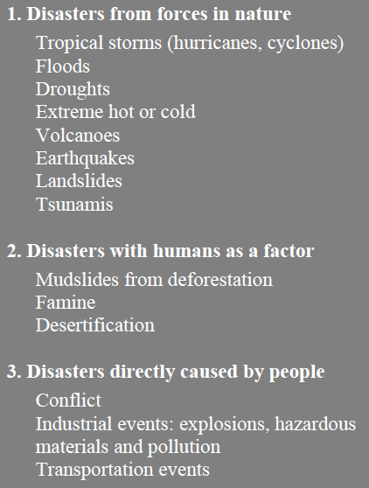
Definisi Bencana (Disaster) The Johns Hopkins and the International Federation of Red Cross and Red Crescent Societies
The word disaster implies a sudden overwhelming and unforeseen event.
At the household level, a disaster could result in a major illness, death, a substantial economic or social misfortune.
At the community level, it could be a flood, a fire, a collapse of buildings in an earthquake, the destruction of livelihoods, an epidemic or displacement through conflict.
When occurring at district or provincial level, a large number of people can be affected.

Slide 7
Kamus Besar Bahasa Indonesia
Kebakaran ke.ba.kar.an
[n] peristiwa terbakarnya sesuatu (rumah, hutan, dsb): -- hutan sering terjadi dl musim kemarau;
(2) v cak terbakar; menderita krn terbakar: krn -- itu ia tidak mempunyai tempat berteduh;
(3) n bahaya api
Bencana ben.ca.na
[n] (1) sesuatu yg menyebabkan (menimbulkan) kesusahan, kerugian, atau penderitaan; kecelakaan; bahaya: pemimpin yg tidak jujur akan menimbulkan -- bagi negara dan bangsa; dl -- , dl bahaya; dl kecelakaan;
(2) ark gangguan; godaan: mereka mengadakan selamatan untuk menolak -- roh jahat
Kebakaran tidak sama dengan Bencana,
namun, dalam skala besar kebakaran dapat menjadi suatu bencana

Slide 8
Tipologi Kebakaran
Penyebab Kebakaran
Lingkungan Kebakaran
Lokasi Kebakaran
Contoh industri
Kebakaran lahan dan hutan
Industri Minyak dan Gas
Kebakaran gambut
Kebakaran Tidak ada kesengajaan
Kebakaran terbuka
(Open Fires)
Kebakaran Industri
Industri pembangkit listrik
Kebakaran Transportasi
Industri pengolahan minyak, gas, batubara dan mineral lainnya
Kebakaran
Rumah dan perumahan
Kebakaran dalam ruangan tertutup
(Compart-ment Fires)
Kebakaran ada kesengajaan (Arson)
Perkantoran
Perhotelan dan apartemen
Pusat perbelanjaan
Rumah sakit
Bangunan industri
[Diadaptasi dari paparan Prof. Soeprapto, 2005 dan Prof. Yulianto Nugroho, 2014]

Slide 9
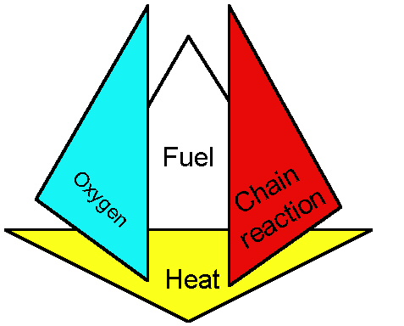
Nyala Api

Slide 10
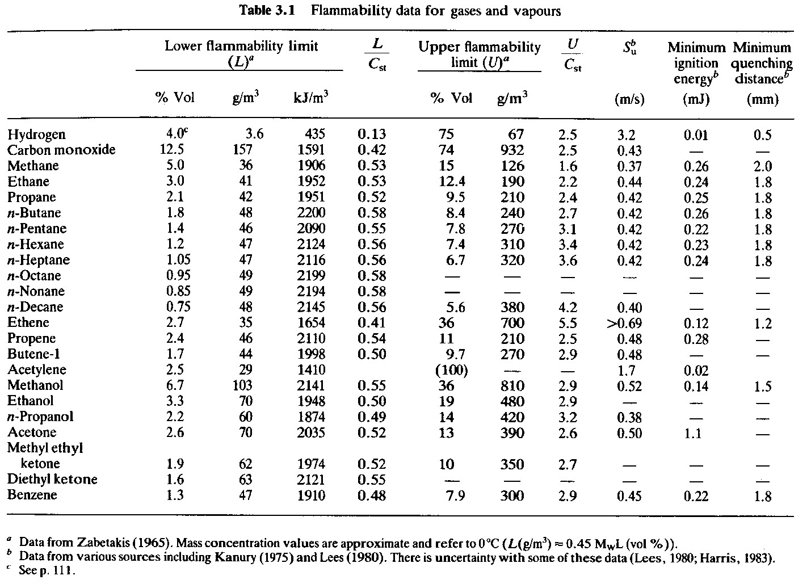
Batas nyala (flammable limits)

Slide 11
Bahaya “hot spot” dalam bara api Rokok

Slide 12
Kebakaran di timbunan batubara
[Photo oleh Dr. Imansyah I Hakim]

Slide 13
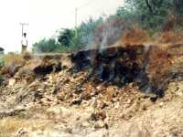
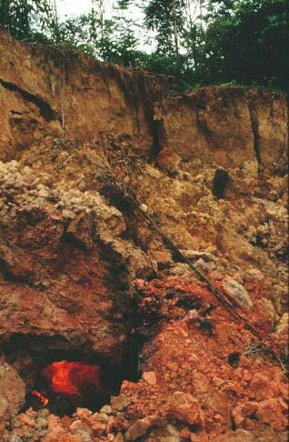
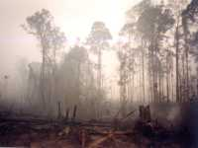
Kebakaran lahan dan hutan

Slide 14
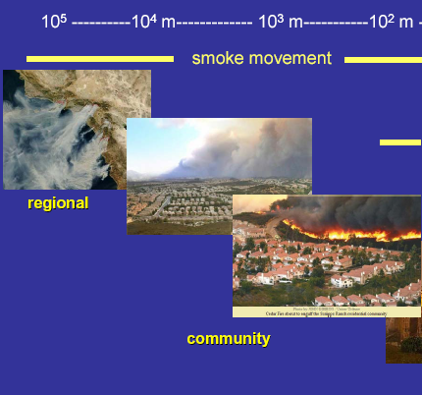
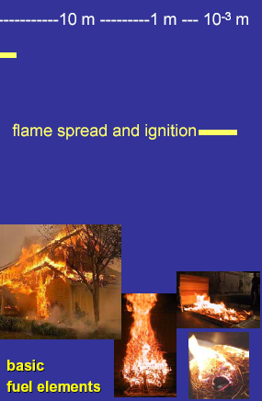

Skala dan Proses Kebakaran
From Mell, W., et al., NIST 2007
Kebakaran dapat menjalar sehingga menyebabkan terjadinya Bencana

Slide 15
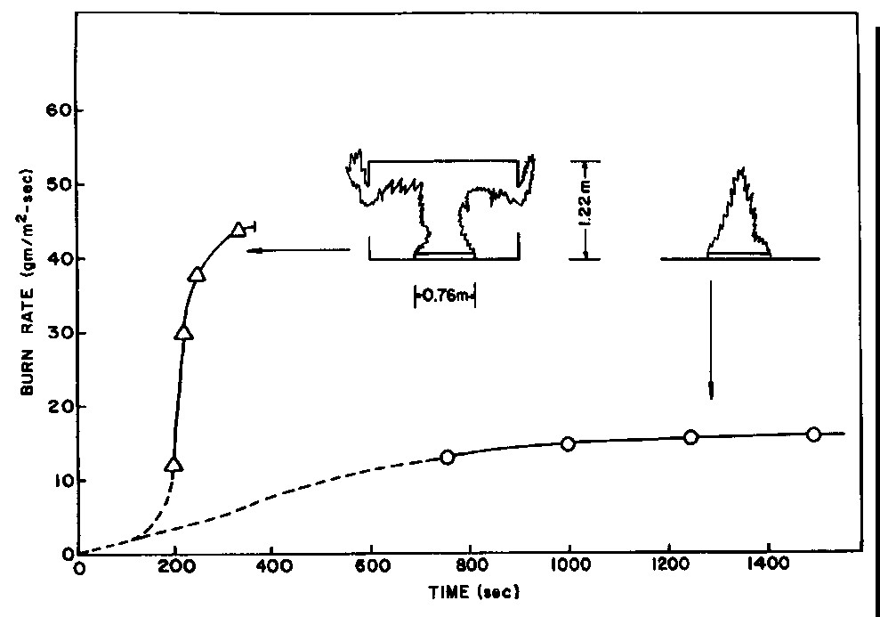
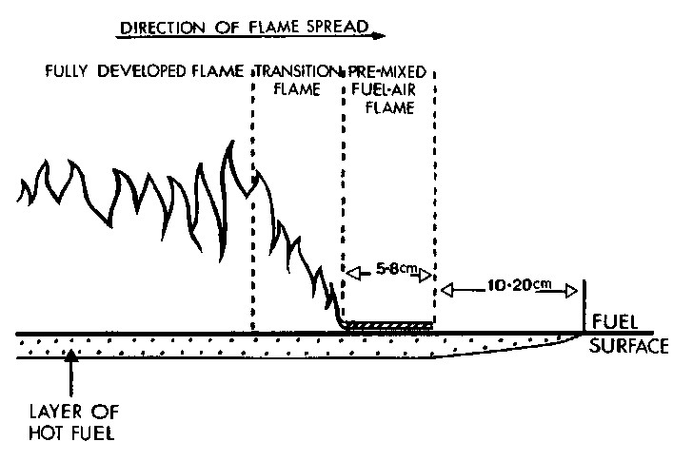
Penyebaran nyala api
Pertumbuhan api

Slide 16
Kebakaran dalam ruangan
T [ºC]
1000
Flashover
500
Incipient
Growth
Burning
Decay
30
Time [minutes]

Slide 17
Data kebakaran di Indonesia 2013
Jumlah kejadian kebakaran
Wilayah
Total : 44,100 fire accidents
Ministry of Internal Affairs, Dirjen PUM 2014
Notes:
Di grafik ini, kalo orang umum sepertinya kurang mengerti, Prof. Soalnya tidak ada keterangan di sumbu-X dan sumbu-Y nya.

Slide 18
Statistik kebakaran di Indonesia tahun 2013
Notes:
Statistik ini apakah di Indonesia ?

Slide 19
Pemadam Kebakaran
atau Firefighter :
Firefighter (both career and volunteer) is the basis of the efforts to control the spread of fire and to mitigate against the loss of life and property from fire and similar emergencies
(Tenaga Terampil)

Slide 20
Ahli/Analis Keselamatan Kebakaran
(Fire safety/protection engineers) [SFPE, 2004]
(Tenaga Ahli)
Their work complements that of the firefighter and their main focus is both the prevention of fires before they start and limiting the consequences if they have already begun.
They design building features, analyze activities in those buildings and research materials and products to prevent fire hazards and limit its destructive effects.
They use the basic tools of engineering and science to help protect people, property, information, and organizational operations from the effects of fire and explosion.

Slide 21
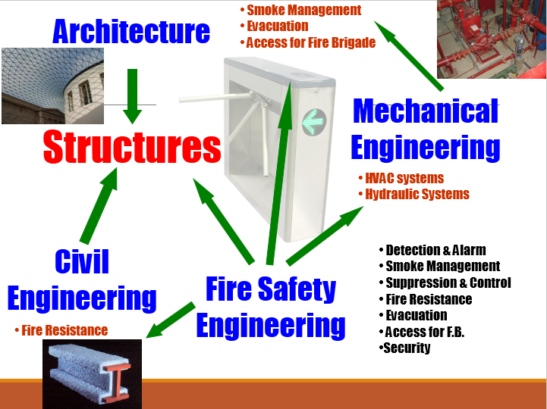
Tenaga Ahli / Insinyur dalam bidang Fire safety/protection engineers pada umumnya adalah Sarjana Teknik / Sains, Arsitek yang mendapatkan pendidikan lanjutan mengenai aspek fire safety engineering.
[Jose Torero, 2013]

Slide 22
Visi Pemadam Kebakaran (Fire Service):
Peran Pemadam Kebakaran di tengah masyarakat
Menyelamatkan jiwa dan harta benda
(To safe life and property)

Slide 23
Misi Pemadam Kebakaran (Fire Service)
Misi Pemadam Kebakaran adalah mewujudkan Visi menyelamatkan jiwa dan harta benda, yang dilaksanakan melalui Tugas Pokok dan Fungsi Satuan Tugas Pemadam Kebakaran yang disebut sebagai Panca Dharma Pemadam Kebakaran, yaitu:
1. Pencegahan dan Pengendalian Kebakaran
2. Pemadaman Kebakaran
3. Penyelamatan
4. Pemberdayaan masyarakat
5. Penanganan bahan berbahaya
-> Pancadharma Pemadam Kebakaran

Slide 24
Kelembagaan Pemadam Kebakaran: International Benchmark
UK Fire Services
Japan : Fire and Disaster Management Agency of the Ministry of Internal Affairs and Communication
Germany : the Feuerwehr (German Fire Services), turut mengatasi kebakaran industri dan banjir.
Singapore : Civil Defence Force, provides fire fighting, rescue, and emergency ambulance services, and regulates fire-safety and civil defence shelter

Slide 25
Pengaturan tentang Kebakaran dalam UU RI
Kebakaran dan Bencana
UU No 1/1970 ttg Kesehatan & Keselamatan Kerja (K3)
UU No. 41/1999
tentang Kehutanan
UU No. 24/2007 tentang Penanggulangan Bencana
UU No. 28/2002 ttg Bangunan Gedung
UU No. 4/2009 tentang Pertambangan Mineral dan Batubara
UU No. 23/2014, Pemerintahan Daerah
UU No. 1/2009 ttg Penerbangan
UU No. 30/2009 tentang Ketenagalistrikan
Pencegahan dan Penanganan Kebakaran dan Bencana adalah Urusan Wajib
Pencegahan dan Penanganan Kebakaran menjadi urusan wajib/tanggung jawab Pemerintah/Pemerintah Daerah dan pihak terkait, karena menyangkut perijinan yang diberikan dalam pengembangan wilayah, pemukiman, industri, bisnis dan jasa. Penanganan meliputi: Kelembagaan, SDM, Sarana/Prasarana, Manajemen dan SOP sesuai dengan jenis potensi kebakaran yang ada di wilayahnya.

Slide 26
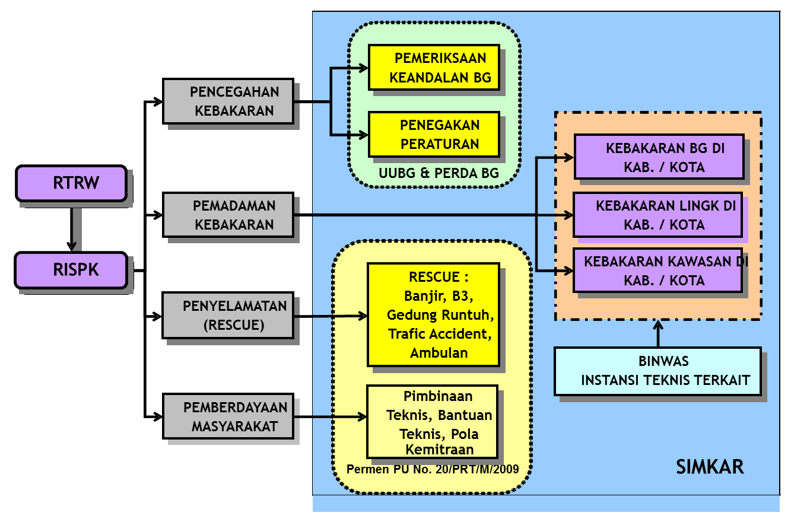
Pertimbangan Keselamatan dan Proteksi Kebakaran dalam Pengembangan Wilayah

Slide 27
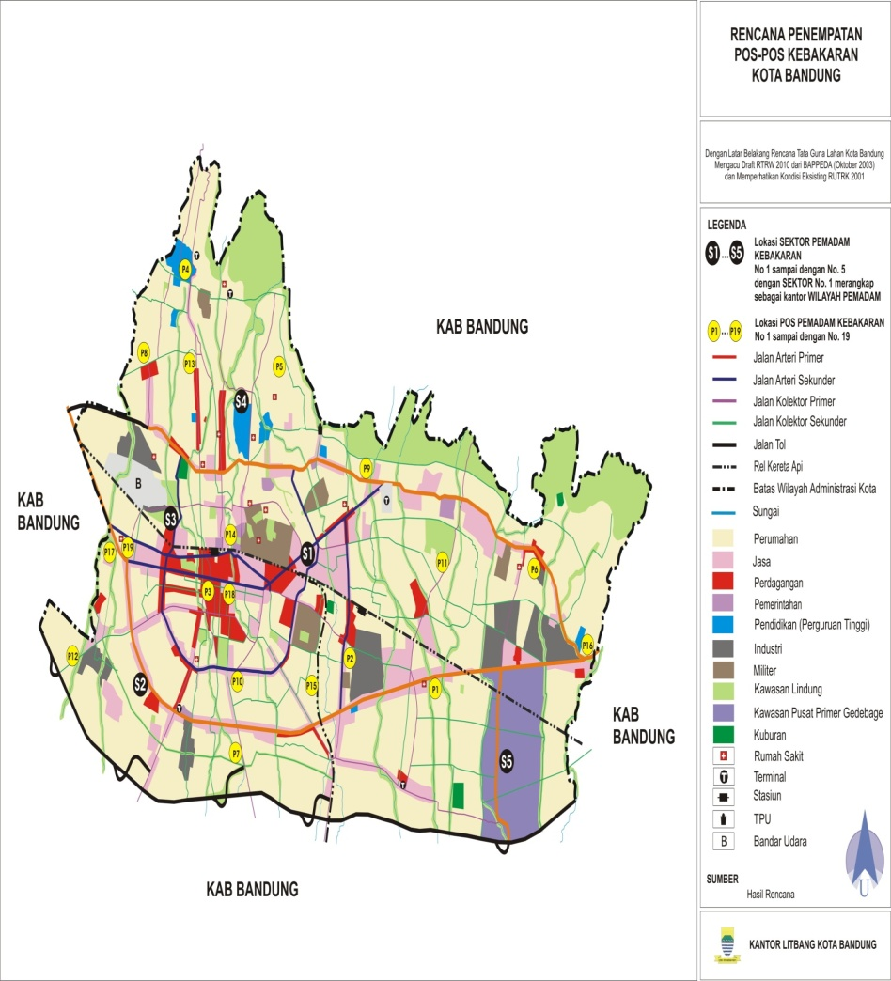
Substansi Rencana Induk Sistem Proteksi Kebakaran (RISPK)
1. Pendahuluan (tujuan, sasaran, lingkup, metoda)
2. Kondisi geografis wilayah
3. Potensi bahaya di daerah
4. Pembentukan WMK
5. Penentuan pos pemadam, penentuan sumber air, SDM
6. Rencana induk pencegahan
7. Renc.induk penanggulangn
8. Program 5 – 10 tahunan
Peta pos pemadam kota Bandung, hasil RISPK 2003

Slide 28
Program kegiatan Pemadam Kebakaran pada Pra-Saat-Pasca Kebakaran
PRA KEBAKARAN | SAAT KEJADIAN | PASCA KEBAKARAN
Edukasi publik | Penerapan SOP /Protap | Infrastruktur (Sarana/ prasarana) darurat
Pre fire planning | Komunikasi darurat | Investigasi penyebab kebakaran
Fire drill / simulasi kebakaran | Fire Command Center (FCC) | Lesson learned (Pembelajaran dari kejadian kebakaran) dan Evaluasi
Penyusunan data & statistik kebakaran | Sistem komunikasi incident | Rehabilitasi dan rekonstruksi oleh instansi terkait, misal Dinas Pekerjaan Umum atau sesuai klaim asuransi
Sosialisasi pencegahan kebakaran
Penyusunan NSPK (SPM, RISPK, SOP/Protap)
Pemeriksaan & pemeliharaan
Diklat & pembinaan
Pembinaan SKLK (Balakar dll)

Slide 29
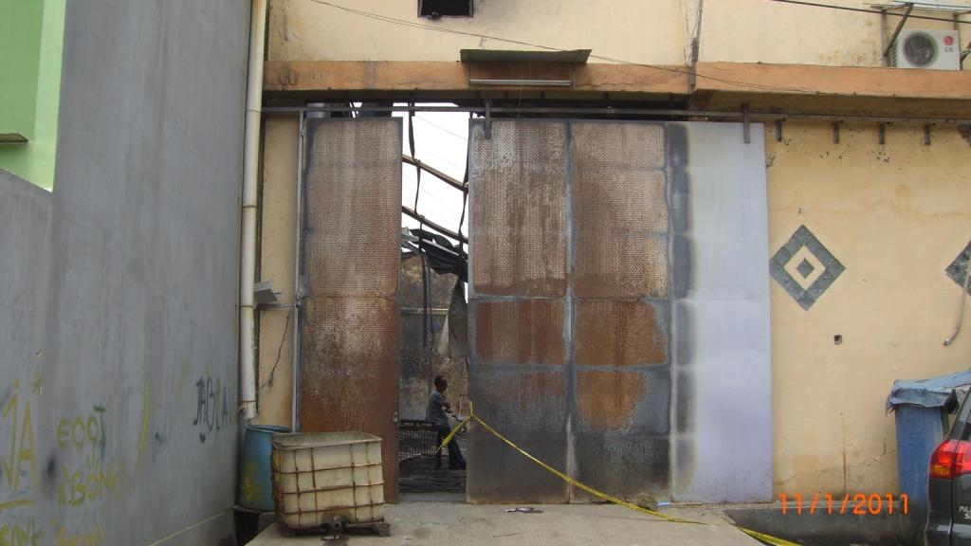
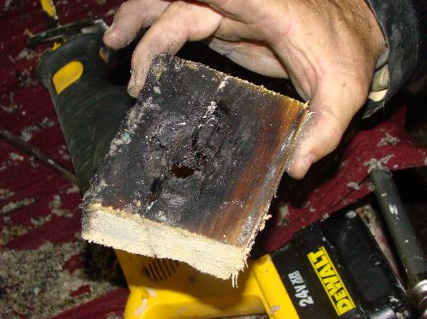
Penyelidikan / forensik kebakaran
Memahami penyebab untuk meningkatkan/ memperbaiki desain

Slide 30
Aspek keselamatan kebakaran dalam bangunan gedung
Mengingat lebih dari 50% kasus kebakaran berhubungan dengan Bangunan Gedung dan Perumahan Rakyat, maka sudah sepantasnya upaya penanggulangan bahaya kebakaran mengacu pada UU 28 tahun 2002 tentang Bangunan Gedung, PP, Permen terkait serta Perda sebagai turunannya.

Slide 31
Persyaratan Keandalan Bangunan Gedung :
1. Persyaratan Keselamatan
2. Persyaratan Kesehatan
3. Persyaratan Kenyamanan
4. Persyaratan Kemudahan
Saat ini sudah ada pembangunan bangunan gedung “sangat tinggi”, dengan ketinggian lebih dari 40 lantai, dengan Bismen lebih dari 3 lapis ke bawah tanah.

Slide 32
Sistem Keselamatan dan Proteksi Kebakaran pada Bangunan Gedung:
UU no. 28 tahun 2002 tentang bangunan gedung, Paragraf 2,
pasal 17 ayat (3) mempersyaratkan bahwa:
- Persyaratan kemampuan bangunan gedung dalam mencegah dan menanggulangi gahaya kebakaran sebagaimana dimaksud dalam ayat (1) merupakan kemampuan bangunan gedung untuk melakukan pengamanan terhadap bahaya kebakaran melalui Proteksi Pasif dan/atau Proteksi aktif

Slide 33
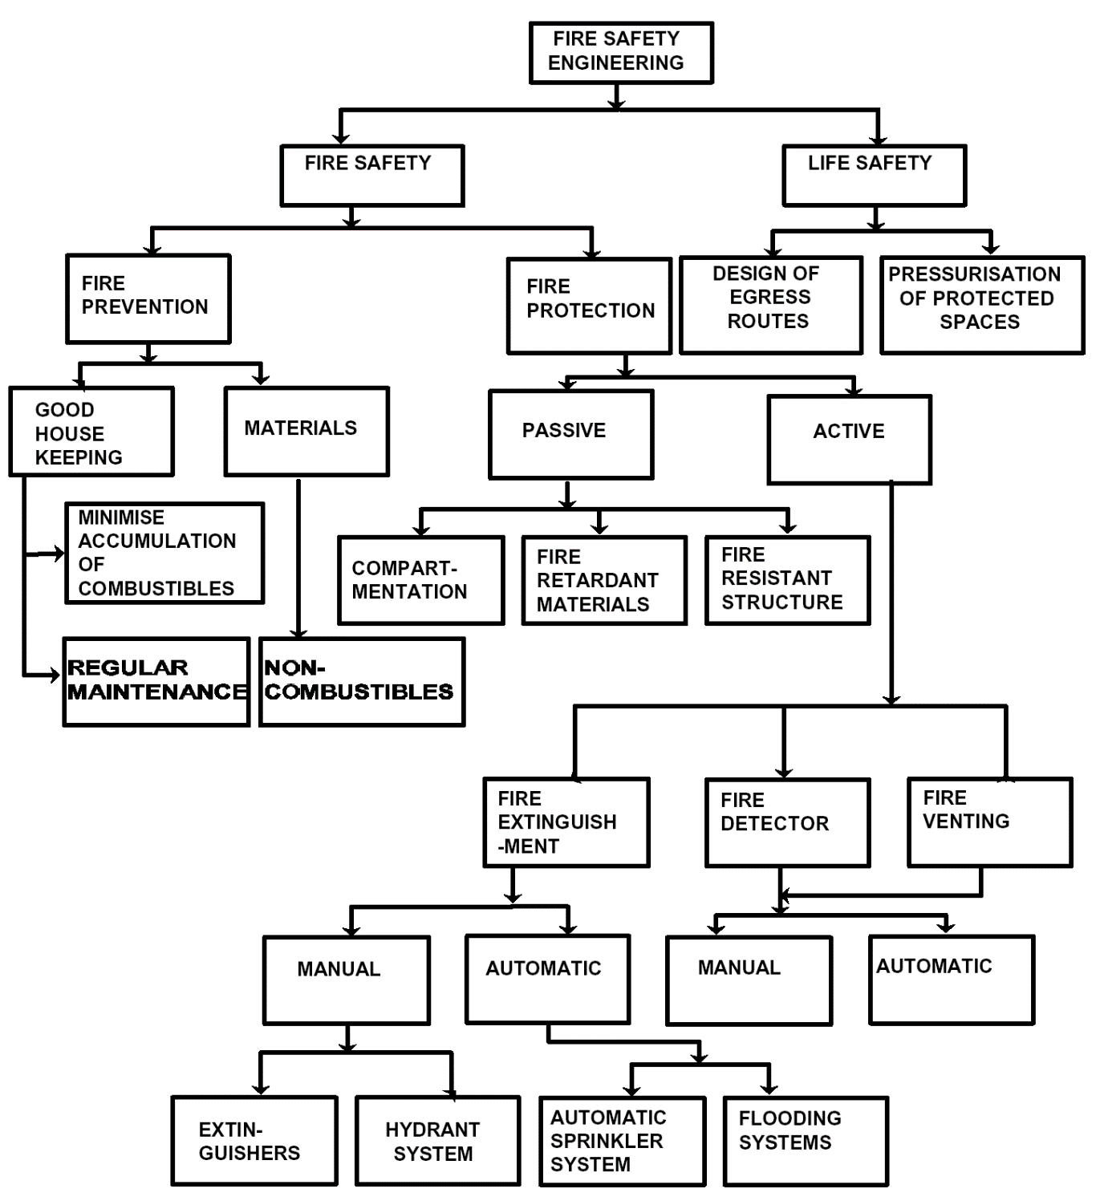
Proteksi kebakaran
[A.K. Gupta, 2001]

Slide 34
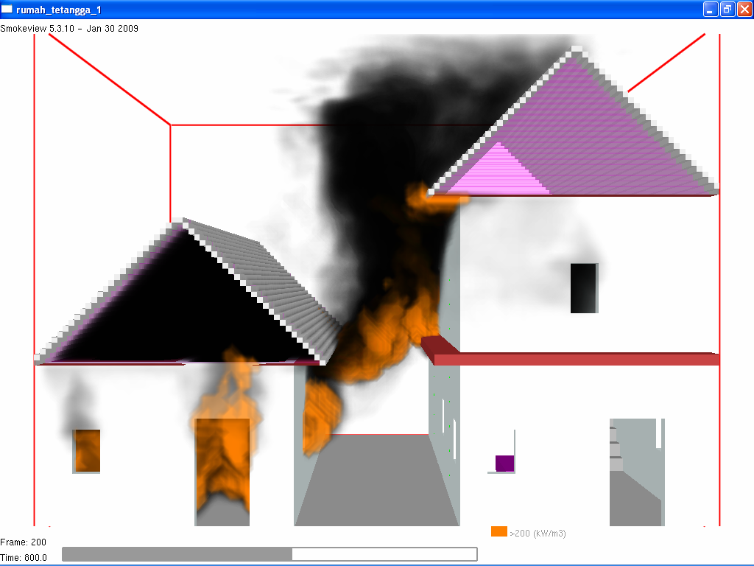
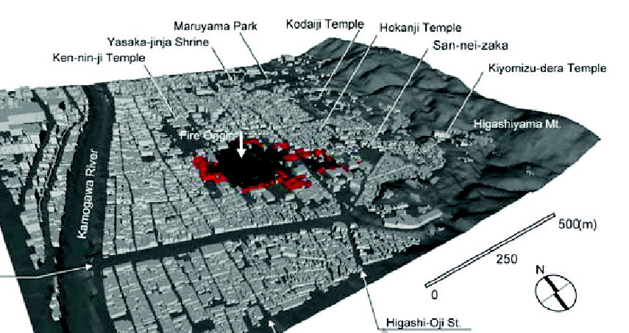
Jarak antar bangunan
[K. Himoto, et al., 2008]
[Permen PU No. 26 Tahun 2008]

Slide 35
Sistem Keselamatan dan Proteksi kebakaran bangunan dapat meliputi :
Sarana Penyelamatan Jiwa
Penyediaan tanda (signage) dan sarana /jalur evakuasi dalam bangunan yang tidak terhalang dan terjaga kondisinya, sehingga dalam keadaan darurat evakuasi menuju tempat berhimpun (assembly point) dapat dilakukan dengan selamat dan tanpa hambatan
Tersedia dan berfungsinya alat komunikasi internal di dalam bangunan seperti public addess, telepon kebakaran
Proteksi pasif
Rancangan fisik, material dan isi bangunan, serta operasi bangunan, sedemikian sehingga dalam periode penggunaannya, beban api dapat dijaga serendah mungkin.
Prasarana penanggulangan bahaya kebakaran, termasuk struktur bangunan, kompartemenisasi yang tahan api
Proteksi aktif
Sistem deteksi dan alarm kebakaran
Sistem pemadam kebakaran terdiri dari APAR, sistem hydrant kebakaran, sistem Sprinkler kebakaran, sistem pengendalian asap, instalasi Lift Kebakaran, Pencahayaan darurat dan tanda penunjuk arah dan Pusat Pengendali Kebakaran.
Akses mobil kebakaran yang cukup sehingga memudahkan mobil pemadam kebakaran bersirkulasi tanpa hambatan
Building Fire Safety Management
Fireman and Fire Engine access

Slide 36
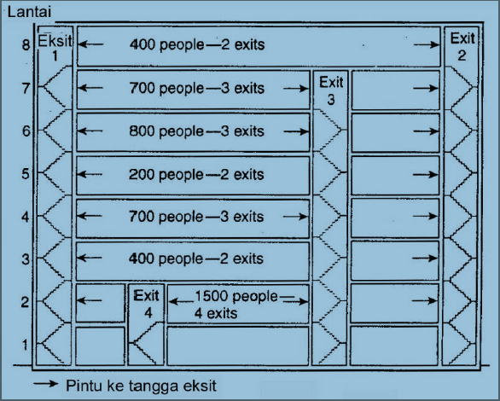
Jumlah Exit

Slide 37
Lingkup Proses Penyelenggaraan Bangunan Gedung serta Proses Perijinannya
UU, PERATURAN, PEDOMAN, STANDAR TEKNIS BG, PERDA
PENDATAAN / PENDAFTARAN
PENYELENGGARAAN BANGUNAN GEDUNG
RTRW
KAB/KOTA/
Propinsi/
Nasional
Review Rancangan Teknis Bangunan oleh TABG
RTBL
IMB
SLF1
SLFn
KT
RTB
AMDAL
PERENCANAAN
PELAKSANAAN
PEMANFAATAN
PEMBONGKARAN
PEMBONGKARAN
PEMBANGUNAN
KI
REKOM.
INSTANSI
LAIN
PELESTARIAN
PENYEDIA JASA
KETERANGAN :
M - Masyarakat
KT - Kajian Teknis
KI - Kajian Identifikasi
RTB - Rencana Teknis Pembongkaran
TABG - Tim Ahli Bingaman Gedung
SLF1 - Sertifikat Laik Fungsi Pertama
SLFn - Sertifikat Laik Fungsi Berkala Selanjutnya
ALUR PROSES UTAMA
ALUR PROSES PENUNJANG
OPSIONAL

Slide 38
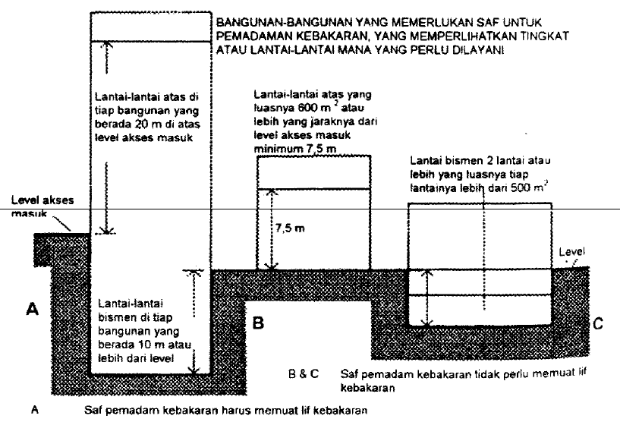
Sarana penyelamatan jiwa dan akses petugas pemadam kebakaran

Slide 39
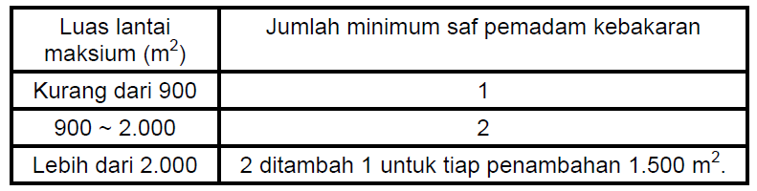
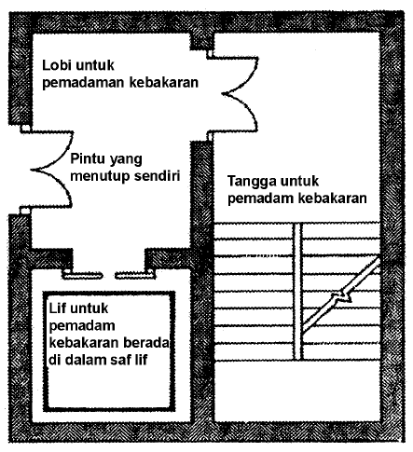
Akses petugas pemadam kebakaran

Slide 40
Klasifikasi Kebakaran dan dengan jarak pemadam kebakaran yang direkomendasikan
A kebakaran biasa – ~23 m kain, kertas, kayu, batu bara
B Cairan mudah terbakar/menyala, ~15 m gas, greas dan oli - bensin, bahan bakar diesel
C Kabel alat listrik bertenaga, dari dekat motor
D Logam mudah menyala - sodium, ~23 m magnesium, titanium
K Api grease restoran yang dari dekat berkaitan dengan memasak
40

Slide 41

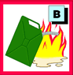

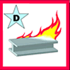

Bahan pemadam kebakaran sesuai klasifikasi kebakaran
A Dipadamkan dengan pendinginan atau mengecilkan api. (air)
B Dipadamkan dengan menghambat pelepasan uap mudah menyala atau menghambat dengan pelepasan reaksi bahan kimia radikal OH.
(CO₂ atau serbuk kering: monoamonium posfat)
C Agen pemadam tidak boleh bersifat konduktif.
(CO₂ atau serbuk kering)
D Bahan pemadam kebakaran harus menyerap panas dan tidak boleh bereaksi dengan logam.
(serbuk kering khusus, pasir)
K (Bahan kimia cair yang bersifat khusus)
A
B
C
D
K
41

Slide 42
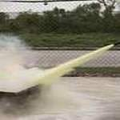
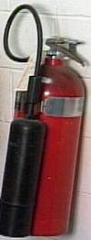
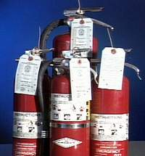
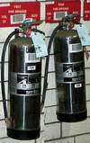
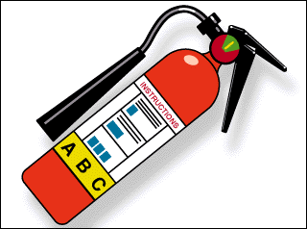
Alat Pemadam Api Ringan (APAR)
Bahan kimia Kering
CO₂
Air
Ditempatkan dalam ~15-25 m
Inspeksi Bulanan & Tahunan
42

Slide 43
Ledakan (explosion)
Definition: A reaction that produces a change in the state of matter that results in a rapid and violent release of energy.
Types:
- Mechanical
- Chemical
- Nuclear
43

Slide 44
Explosive
Definition: A material (chemical or nuclear) that can be initiated to undergo a very rapid, self propagating decomposition, resulting in:
a. formation of more stable materials
b. the liberation of heat
c. development of a sudden pressure effect.
Materials in the form of compound or mixture of compound which suddenly undergoes a very rapid chemical transformation with the simultaneous production of large quantities of heat and gases (CO, CO₂, N₂, steam, O₂) and always accompined by a vigoros shock and an associated noise (brisance)
44

Slide 45
Explosion
Explosion: A very sudden release of energy resulting in a shock or pressure wave.
Shock, Blast or pressure wave: Pressure wave that causes damage.
Deflagration: Reaction wave speed < speed of sound.
Detonation: Reaction wave speed > speed of sound.
Speed of sound: 344 m/s, 1129 ft/s at ambient T, P.
Deflagrations are the usual case with explosions involving flammable materials.
45

Slide 46
Dust Explosion
Dusts of most combustible solids are an explosion hazard
Sufficiently small particle size
Sufficient concentration dispersed in air
Ignition source
Secondary explosions often exceed initial explosion
46

Slide 47
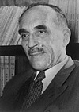
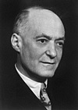

The origin od Explosions
First experimental proof:
Nikolay Nikolaevich Semenov (Russian, 1896-1986)
Investigation (1926) of the phosphorus vapour−oxygen reaction.
Explosion occurs, if the partial pressure of O₂ is between two limits. Interpretation via a branching chain reaction.
Sir Cyril Norman Hinshelwood (English, 1897-1967)
Investigation (1927) of the H₂−O₂ reaction.
discovery of the 1st and 2nd explosion limits
The Nobel Prize in Chemistry 1956: Semenov and Hinshelwood:
"for their researches into the mechanism of chemical reactions"
47
47

Slide 48
Chain reaction
Chain carriers (also called chain centres, i.e. reactive intermediates) are generated in the initiation steps.
In the chain propagation steps the chain carriers react with the reactants, produce products and regenerate the chain carriers.
In the inhibition step the chain carriers react with the product, reactants are reformed, and there is no reduction in the number of chain carriers.
In the branching step two or more chain carriers are produced from a single chain carrier.
In the termination steps the chain carriers are consumed.
48
48

Slide 49
BLEVE
BLEVE: Boiling Liquid Expanding Vapor Explosion
Vessel with liquid stored below its normal boiling point
Vapor
Liquid
Below liquid level - liquid keeps metal walls cool.
Above liquid level - metal walls overheat and lose strength.
49
49

Slide 50
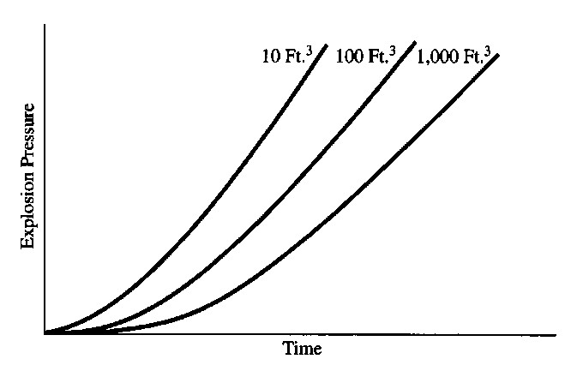
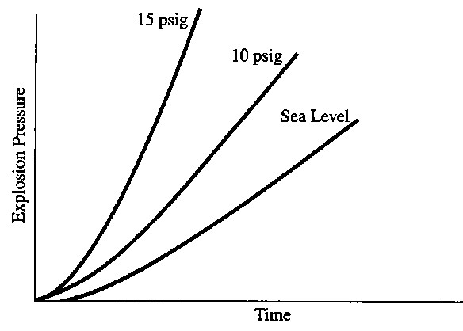
Explosion

Slide 51
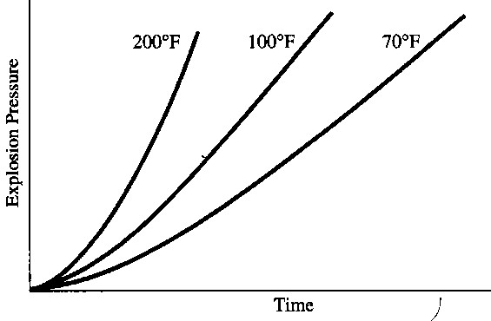
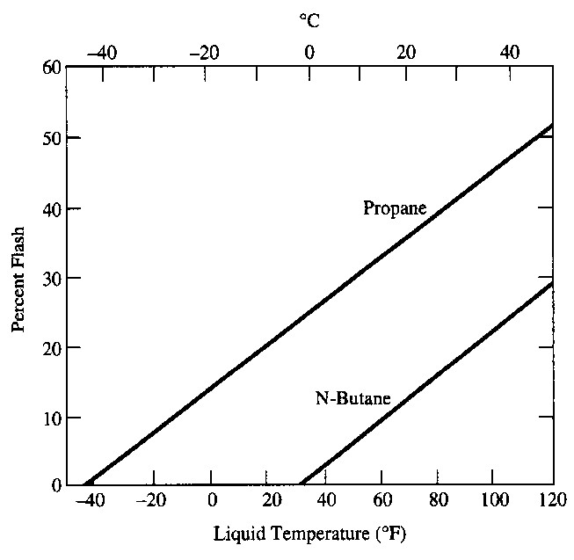
Explosion

Slide 52
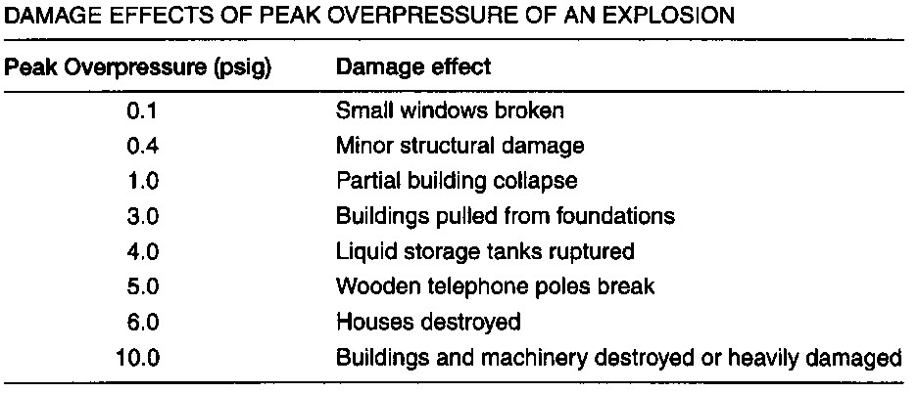
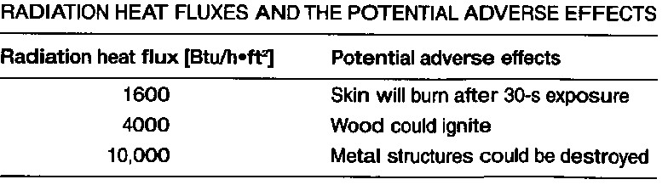

Slide 53
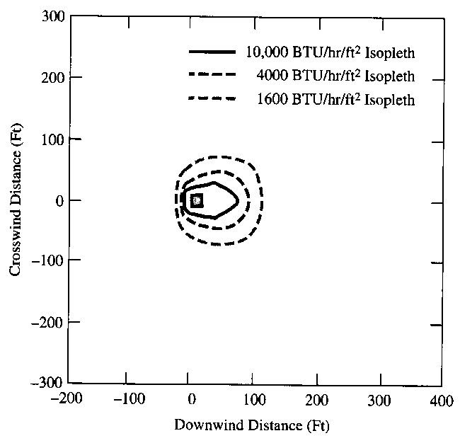
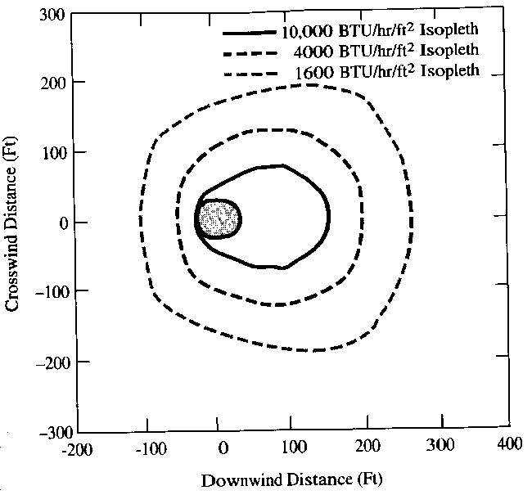
Fire radiation hazard
53

Slide 54
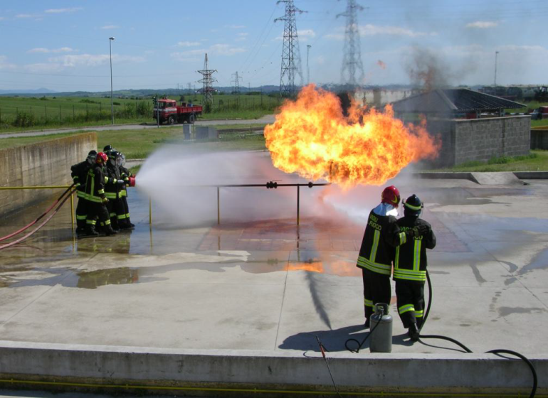
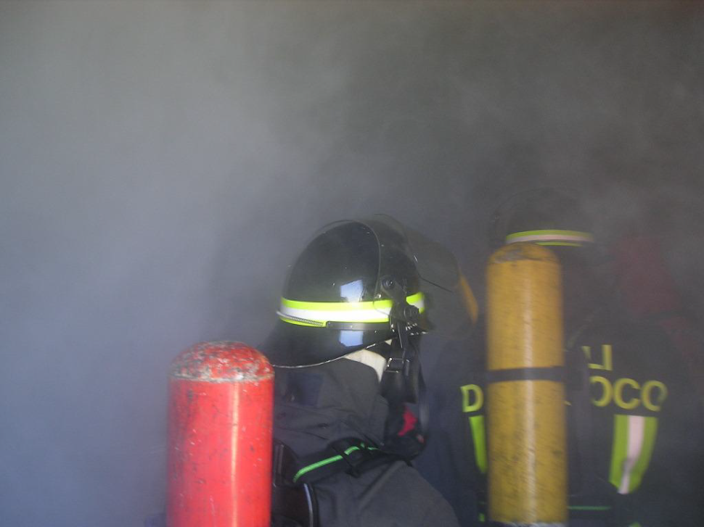
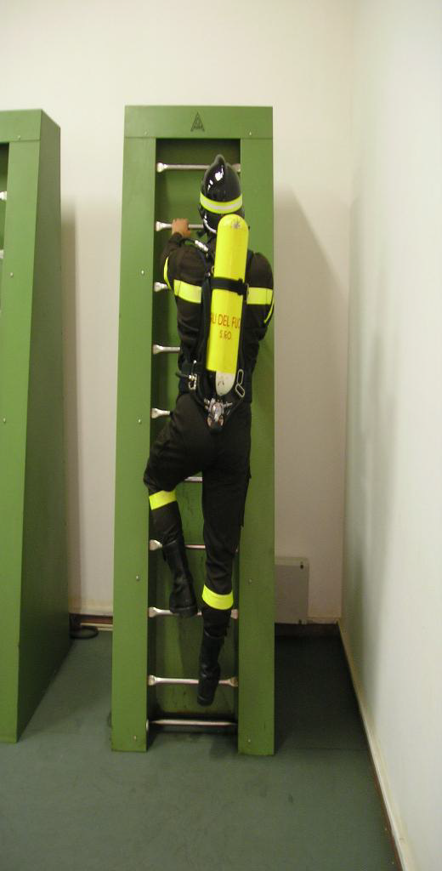
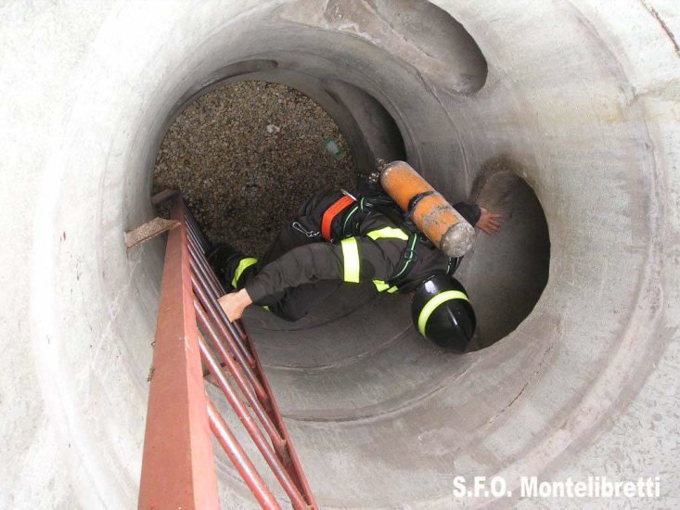
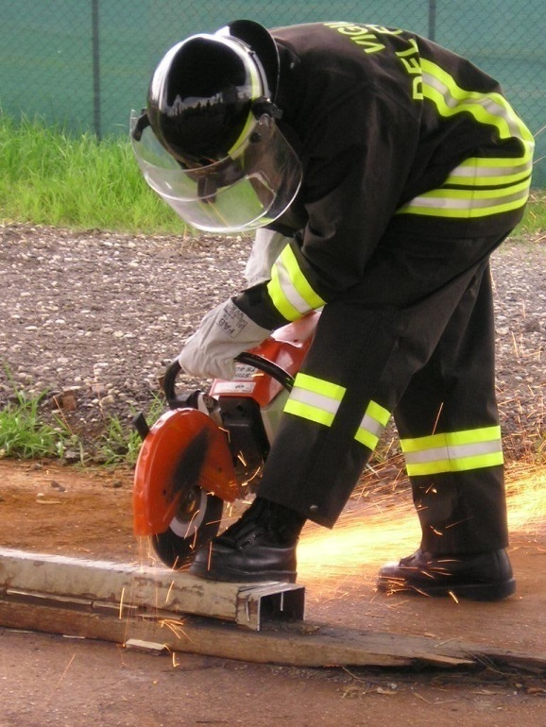
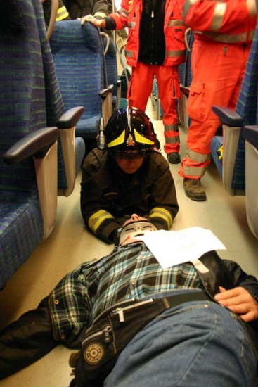
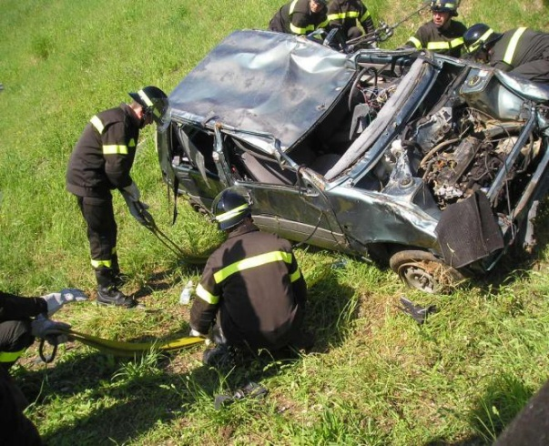
Pelatihan Keterampilan Pemadam Kebakaran
[Guido, F., 2011]

Slide 55
Referensi
Undang-undang, Peraturan Pemerintah, Peraturan Menteri, terkait bidang pencegahan, pengendalian dan penanggulangan kebakaran.
Bahan presentasi dari Prof. Suprapto dan Prof. Bambang Hero Saharjo tentang Peran Pemerintah Daerah dalam kesiapsiagaan pengurangan risiko kebakaran untuk antisipasi perubahan Iklim dan Pencemaran Asap, 2013.
Bahan presentasi Dinas Pemadam Kebakaran DKI Jakarta tentang SOP Pemadaman.
Bahan presentasi dalam Rapat Koordinasi Nasional Strategi Penguatan Kapasitas Pemerintah Daerah dalam Pengurangan Risiko Kebakaran, Bali, Pebruari 2013.
Standard dan Referensi Ilmiah dalam bidang Fire science and engineering terkait.

Slide 56
Terima kasih

